Slide 1
التعامل مع الادوية
قال عبد الله بن مسعود رضي الله عنه: قال رسول الله صلى الله عليه وسلم: (ما انزل الله عز وجل من داء الا انزل معه شفاء).
تعليمات استعمال الدواء:
1- سمي بالله عند شرب الدواء.
2- تجنبي تناول أي مشروب ساخن او حامض عند اخذ الدواء حتى لا يغير مكوناته.
3- اذا كنت تعانين من صعوبة عند بلع الادوية مثل: الحبوب اخبري الطبيب بها حتى يجد لك البديل المناسب.
4- لا تكسري كبسولات الدواء او الاقراص عند أخذها إلا اذا طلب منك ذلك.
5- اذا كان الدواء على شكل شراب فمن الافضل عدم شرب الماء بعد تناوله مباشرة............لماذا؟

Slide 2
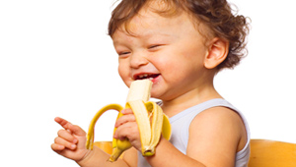
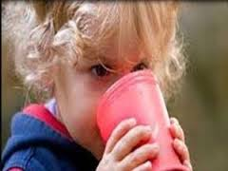
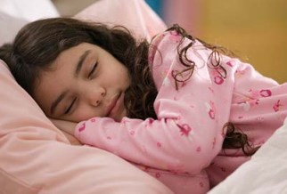
6- رجي الادوية السائلة قبل تناولها للتأكد من التوزيع الجيد للدواء.
7- قبل استعمال قطرات الانف افرغي الانف من الافرازات ثم اجعلي الراس للخلف وابقي الجسم منتصبا ثم ضعي القطرات في كل فتحة من الانف وابقي على وضعك قليلا حتى يدخل الدواء داخل الانف.
8- قبل وضع القطرة في العين اغسلي يديك جيدا ثم ارجعي راسك الى الخلف واسحبي الجفن السفلي للأسفل بواسطة اصبع السبابة وانظر الى الاعلى ثم ضعي الدواء داخل العين وأغلقيهما مدة دقيقة مع عدم تحريك الجفن .
9- عند استعمال قطرة الاذن يفضل ان تستلقي على جنبك وتضغطي بلطف على القطارة ليدخل الدواء داخل قناة الاذن وتترك في وضعها الافقي مدة (3) دقائق قبل وضع قطعة من القطن المعقم داخل فتحة الاذن.
تناول الدواء دون الحاجة إليه:
ان بعض الامراض لا تحتاج الى دواء كالزكام وإنما يكفي ان:
تتناولي الطعام المفيد
تكثري من شرب السوائل
تأخذي قسطا وافيا من الراحة

Slide 3
إخطار الأدوية:
الدواء منتج له تأثير على صحتك وتناوله بطريقة خاطئة ومخالف للتعليمات يعرض صحتك للخطر.
من اخطار الادوية التسمم،...............................................................
المرض ، يضر الكبد والكلي ،الموت
ما رأيك في العبارة التالية:
كلما زادت جرعة الدواء عجل ذلك شفاء المريض.
.................................................................................
العبارة خاطئة لأن جرعة الدواء تحدد علي أساس الوزن والعمر
انتبهي
من تقليل جرعة الدواء او التوقف عن تناوله دون استشارة الطبيب.

Slide 4
تطبيقات من الحياة
كثيرا ما يبلع الاطفال الصغار الادوية ظنا منهم انها سكاكر او مشروبات لذيذة لذا ينبغي الانتباه لذلك و وضعها في أماكن أمنة لأنها قد تقتلهم خاصة اذا تناولوا كمية كبيرة منها.
تناول أدوية الأخرين:
من الاخطاء الشائعة بين الناس تناول الادوية بناء على نصيحة الاقارب او الاصدقاء او الجيران دون استشارة الطبيب ومثل هذه الاخطار قد تلحق بالجسم اضرارا كبيرة لان التشابه في اعراض المرض عند شخص و آخر لا يعني ملائمة الدواء لكليهما كميته ومدته وعدد مرات استخدامه.
تذكري: ان الصيدلي ليس طبيبا يستطيع تشخيص حالة مريض وإنما متخصص بتركيب الأدوية وإرشاد المريض الى كيفية استعمالها حسب تعليمات الطبيب.

Slide 5
حفظ الادوية
تختلف طرائق حفظ الادوية تبعا لإرشادات الحفظ المرفقة معها وتعد الحبوب من أكثر أنواع الادوية تحملا لظروف البيئة المحيطة ولكن يفضل حفظها داخل العلبة المحكمة الغلق في مكان بارد بعيدا عن الشمس و الرطوبة.
هل تعلمين؟ أن حفظ الادوية بطريقة خاطئة يجعلها ضارة وغير فعالة.
تذكري: أن تقرئي تاريخ الصلاحية قبل شراء الدواء وتناوله.

